Slide 1

Pravne podlage za odprto znanost v Evropskem raziskovalnem prostoru, vključno s Slovenijo
Mojca Kotar
Univerza v Ljubljani
SEALL, Mednarodna konferenca pravnih in sorodnih knjižnic jugovzhodne Evrope
Univerza v Ljubljani Pravna fakulteta, 24. 9. 2026

Slide 2
Odprta znanost je znanost, ki temelji na transparentnosti, sodelovanju in deljenju rezultatov znanstvenih raziskav v raziskovalni skupnosti in splošni javnosti
https://terminoloski.slovenscina.eu/termin/39024

Slide 3
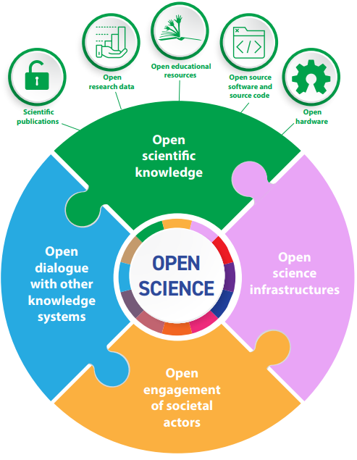
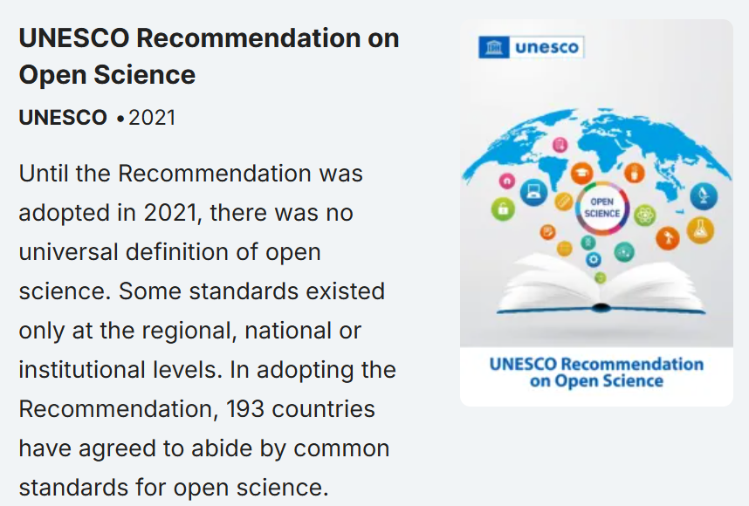
https://www.unesco.org/en/open-science/about

Slide 4
Evropski raziskovalni prostor (ERA) je enotni prostor držav članic Evropske unije in pridruženih držav, kjer omogočamo prost pretok raziskovalk in raziskovalcev, znanja in tehnologij.
S tem krepimo evropsko znanost, povečujemo učinkovitost raziskav in inovacij ter pospešujemo prenos znanja v gospodarstvo in družbo.
https://www.gov.si/zbirke/projekti-in-programi/era/

Slide 5
Ključne horizontalne politike ERA
odprta znanost
raziskovalne infrastrukture
enakost spolov in vključevanje
raziskovalne kariere in mobilnost
reforma vrednotenja raziskovalnega dela
prenos znanja
mednarodno sodelovanje
povezovanje raziskav z zelenim prehodom
povezovanje raziskav in visokošolskega izobraževanje
občanska znanost
dostop do odličnosti
https://european-research-area.ec.europa.eu/era-structural-policies-2025-2027

Slide 6
Načela odprte znanosti
RAZISKOVALNI PODATKI
Priprava načrta ravnanja s FAIR raziskovalnimi podatki
»Odprt dostop, kolikor je mogoče, zaprt dostop, kolikor je nujno« do raziskovalnih podatkov prek repozitorijev
Licenci CC BY ali CC0

Slide 7
Načela odprte znanosti
PUBLIKACIJE
Takojšnja odprta dostopnost recenziranih publikacij prek repozitorijev
Licenca CC BY

Slide 8
Pravne podlage za odprto znanost na ravni EU
Zaključki Sveta EU, npr. o vrednotenju raziskav in odprti znanosti
Direktiva (EU) 2019/1024 Evropskega parlamenta in Sveta z dne 20. junija 2019 o odprtih podatkih in ponovni uporabi informacij javnega sektorja (prenovitev), 10. čl.
Obzorje Evropa (Evropska komisija, 2021–2027), 17. čl. pogodbe o sofinanciranju projekta

Slide 9
Pravne podlage za odprto znanost v Sloveniji
Resolucija o znanstvenoraziskovalni in inovacijski strategiji Slovenije 2030, predvsem poglavje 6.2.
Nacionalna strategija intelektualne lastnine do leta 2030
Akcijski načrt za odprto znanost
Načrt razvoja raziskovalne infrastrukture 2030
Zakon o znanstvenoraziskovalni in inovacijski dejavnosti, čl. 40.-42., 42.a
Zakon o varstvu osebnih podatkov, čl. 68.-70.
Zakon o dostopu do informacij javnega značaja, 6.č čl.
Uredba o izvajanju znanstvenoraziskovalnega dela v skladu z načeli odprte znanosti
Pravilnik o pogojih za izvajanje knjižnične javne službe, 45(3) čl.
Splošni akt o stabilnem financiranju znanstvenoraziskovalne dejavnosti, Priloga 2: Kriteriji, kazalniki, merila in številčne ocene pri zunanji institucionalni evalvaciji

Slide 10
Pravne podlage za odprto znanost na Univerzi v Ljubljani
Statut UL, 6. in 133. čl.
Pravilnik o stabilnem financiranju znanstvenoraziskovalne dejavnosti UL, 25. in 26. čl.
Pravilnik o doktorskem študiju UL, 36., 40., 43., 50. čl.
Strategija UL 2022-2027, točka 7.2, kazalec uspešnosti P2-K6
Digitalna strategija UL 2024-2027, Cilji Raziskovanje R.2 in aktivnost 2
Strategija trajnostnosti UL 2025–2030, področji trajnostnosti PT3.2 in PT5.3
Etični kodeks za raziskovalce UL

Slide 11
Hvala za pozornost!
Mojca.Kotar@uni-lj.si

